Slide 1
特別授業 ～省エネについて考えてみよう！～

Slide 2
広告をつくる上で大事なポイント

Slide 3
広告の大事なポイントの一つに、
キャッチコピーがあります。

Slide 4
キャッチコピーとは、
人の心を動かす“ひとこと” です。

Slide 5
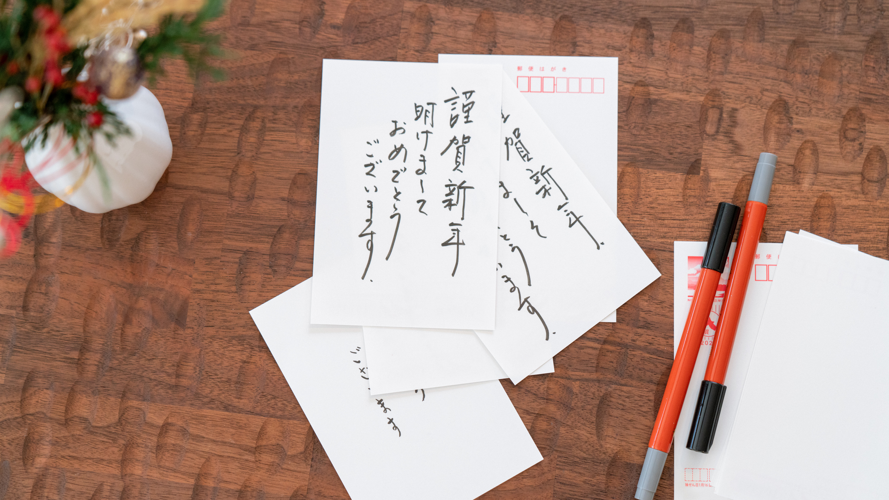

Slide 6
今の世の中で年賀状を売るには
なんと言ったらいいだろう？

Slide 7
年賀状は、贈り物だと思う。

Slide 8
たった一枚の、小さくて、うすい紙。それが年賀状です。 そこには何も入らない。指輪も、セーターも、シャンパンも入らない。 でも、そこには、あなたを入れられる。 あなたの気持ちを、あなたの言葉を、 あなたの表現を入れることができる。 だから年賀状はすばらしい。 そう思いませんか。 大切な人のもとへ。 一年で、いちばん初めに届けられるプレゼント。

Slide 10
バレンタインデーに
ブラックサンダーを売るには
なんと言ったらいいだろう？

Slide 11
一目で義理とわかるチョコ

Slide 12
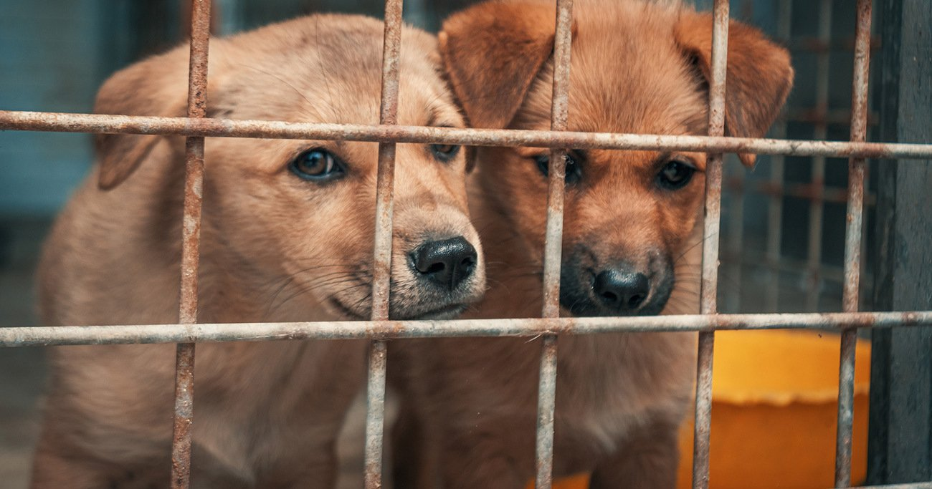

Slide 13
ペットを捨ててしまう人を減らすには
なんと言ったらいいだろう？

Slide 14
捨てた日も、散歩と思って よろこんで出かけて行った

Slide 15
今日皆さんに考えてほしいキャッチコピー

Slide 16
省エネに取り組む人を増やすには
なんと言ったらいいだろう？

Slide 17
今日のスケジュール
日本のエネルギー消費
5分
みんなの省エネ活動
10分
～休憩（10分間）～
グループワーク
“省エネのキャッチコピーをつくろう～”
35分

Slide 18
今日、みんなに意識してほしいこと
①テストと違い、正解はない。「自由な」発想で！
②意見を否定しない。まず「いいね！」の気持ちが大事！
③「ぶっちゃけ」が大事。自分の本音を大切に！

Slide 19
キャッチコピーを考える前に…

Slide 20
日本のエネルギー消費

Slide 21
エネルギーを消費する量の変化
（10¹⁸J)
16
12
10
8
6
4
2
0
1973
2018
出典：資源エネルギー庁「エネルギー白書2020より作成」

Slide 22
エネルギーを消費する量の変化
（10¹⁸J)
16
4５年で増加
12
10
8
6
4
2
0
1973
2018
出典：資源エネルギー庁「エネルギー白書2020より作成」

Slide 23
エネルギーを消費する量の変化
（10¹⁸J)
16
産業部門
46.6%
12
65.5%
0.8倍
10
8
運輸部門
23.4%
6
1.7倍
4
業務他部門
16.1%
16.4%
2.1倍
2
9.2%
家庭部門
14.0%
1.9倍
0
8.9%
1973
2018
出典：資源エネルギー庁「エネルギー白書2020より作成」

Slide 24
エネルギーを消費する量の変化
（10¹⁸J)
16
産業部門
46.6%
12
65.5%
0.8倍
10
8
運輸部門
23.4%
6
1.7倍
4
業務他部門
16.1%
16.4%
2.1倍
2
9.2%
家庭部門
14.0%
1.9倍
0
8.9%
1973
2018
出典：資源エネルギー庁「エネルギー白書2020より作成」

Slide 25
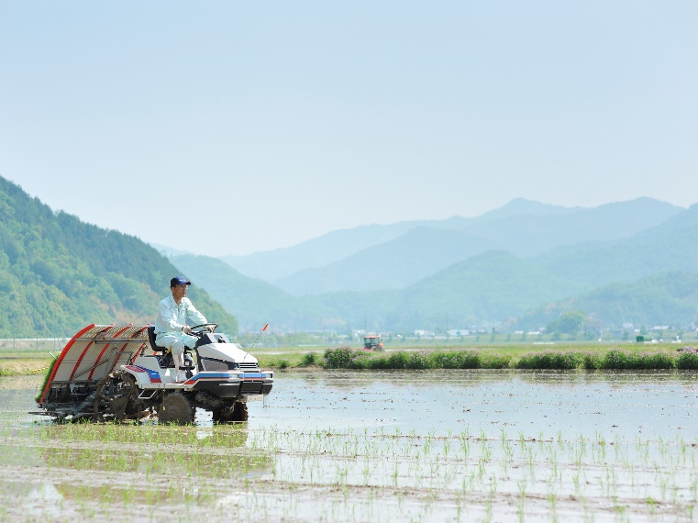
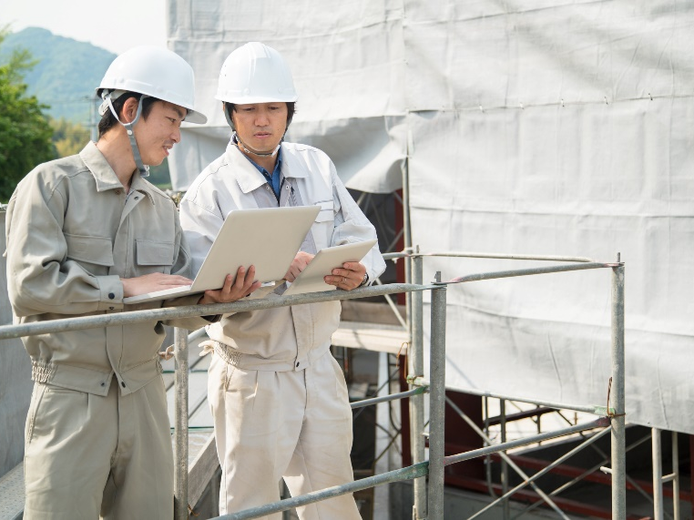
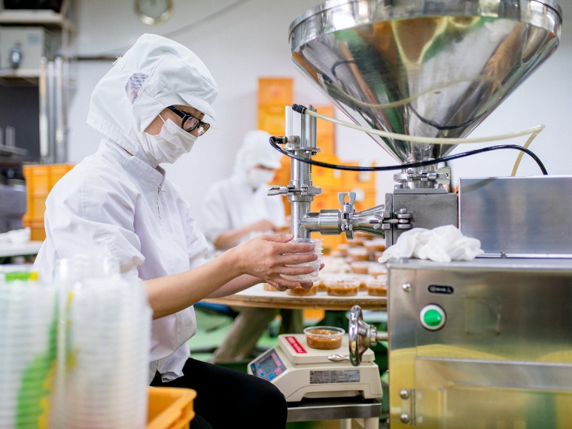
産業部門
農林水産業
建設業
製造業
など

Slide 26
エネルギーを消費する量の変化
（10¹⁸J)
16
産業部門
46.6%
12
65.5%
0.8倍
10
8
運輸部門
23.4%
6
1.7倍
4
業務他部門
16.1%
16.4%
2.1倍
2
9.2%
家庭部門
14.0%
1.9倍
0
8.9%
1973
2018
出典：資源エネルギー庁「エネルギー白書2020より作成」

Slide 27
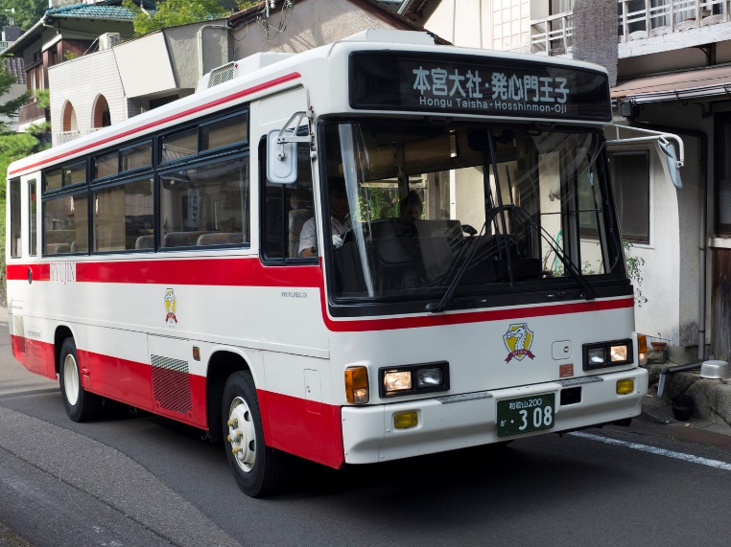
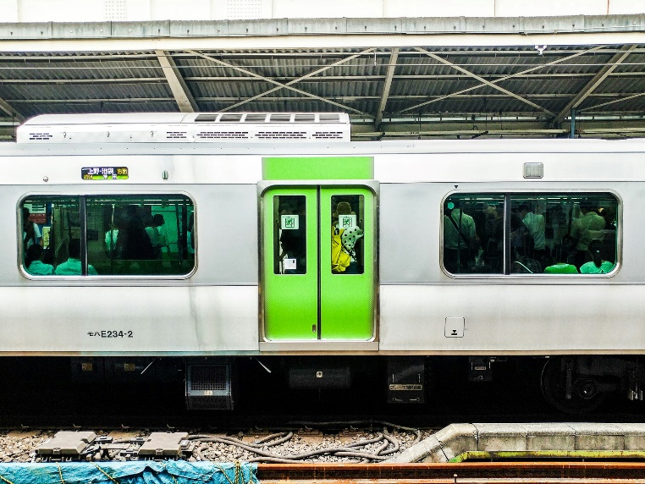
運輸部門
バス
電車
飛行機
など

Slide 28
エネルギーを消費する量の変化
（10¹⁸J)
16
産業部門
46.6%
12
65.5%
0.8倍
10
8
運輸部門
23.4%
6
1.7倍
4
業務他部門
16.1%
16.4%
2.1倍
2
9.2%
家庭部門
14.0%
1.9倍
0
8.9%
1973
2018
出典：資源エネルギー庁「エネルギー白書2020より作成」

Slide 29
業務他部門
ホテル
デパート
カフェ・レストラン
など

Slide 30
エネルギーを消費する量の変化
（10¹⁸J)
16
産業部門
46.6%
12
65.5%
0.8倍
10
8
運輸部門
23.4%
6
1.7倍
4
業務他部門
16.1%
16.4%
2.1倍
2
9.2%
家庭部門
14.0%
1.9倍
0
8.9%
1973
2018
出典：資源エネルギー庁「エネルギー白書2020より作成」

Slide 31
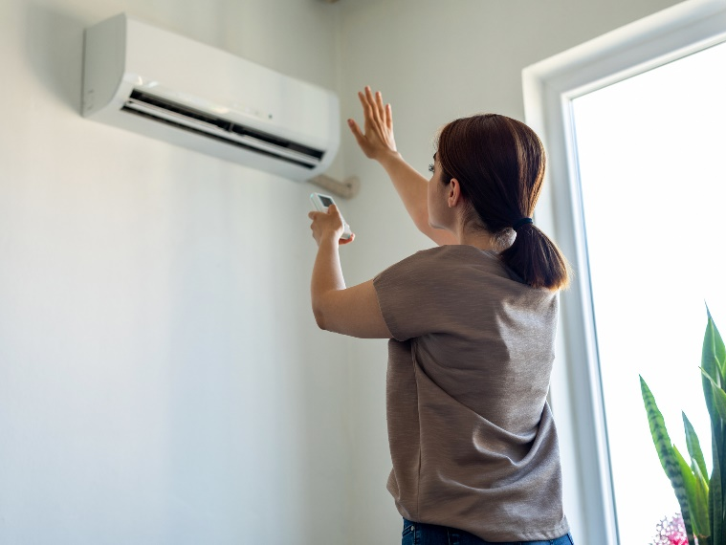
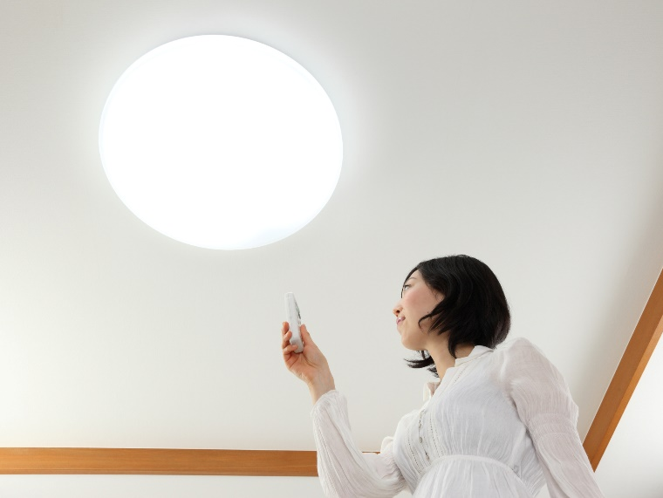
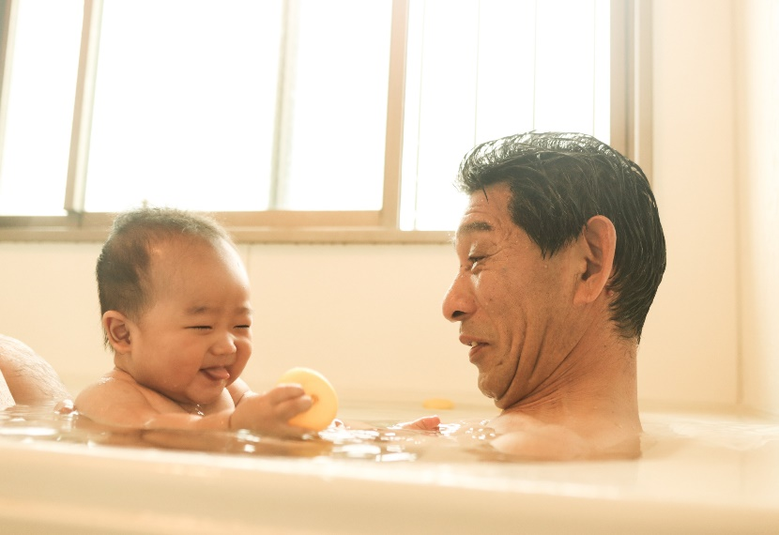
家庭部門
冷暖房
照明
給湯
など

Slide 32
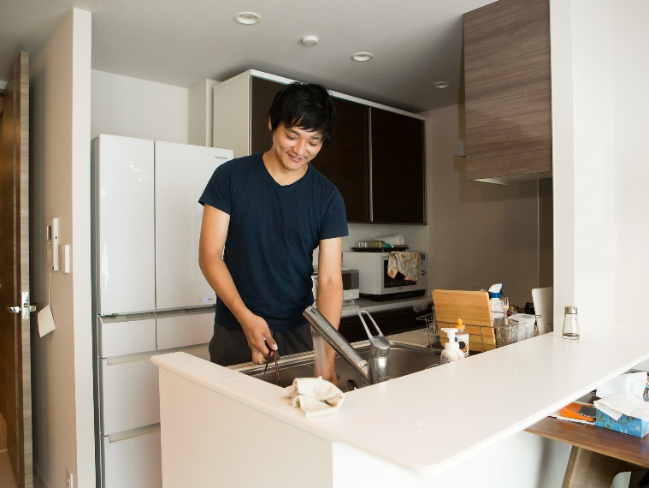
家庭の部門が1.9倍になっている理由は？
家電機器の普及・大型化
生活様式の変化

Slide 33
「運輸部門」「業務他部門」「産業部門」
は企業の努力が中心。 「家庭部門」だけが、みんなが取り組める部門。

Slide 34
では、省エネが必要なのはなぜ？

Slide 35
ワークシートに書いてみよう！
（2～3分間）

Slide 36
みんなの意見を聞かせてください！

Slide 37
省エネが必要なのはなぜ？

Slide 38
日本にとって
最も重要なエネルギー課題は自給率。

Slide 39
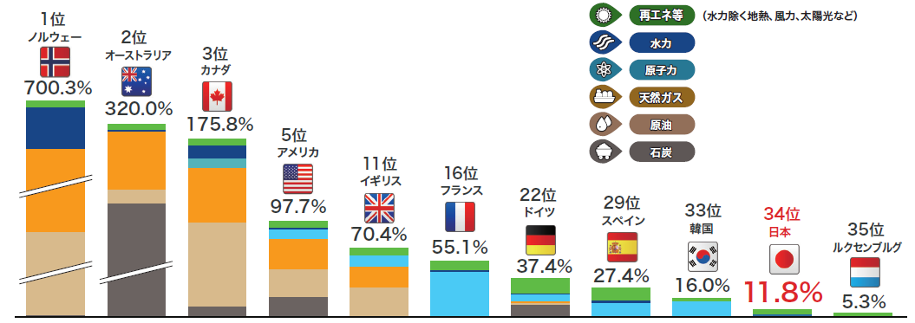
主要国の一次エネルギー自給率比較（2018年）
（出典）IEA「 World Energy Balances 2019」の2018年推計値、日本のみ資源エネルギー庁「総合エネルギー統計」の2018年度確報値。 ※表内の順位はOECD35カ国中の順位

Slide 40
主要国の一次エネルギー自給率比較（2018年）
下から2番目！
（出典）IEA「 World Energy Balances 2019」の2018年推計値、日本のみ資源エネルギー庁「総合エネルギー統計」の2018年度確報値。 ※表内の順位はOECD35カ国中の順位

Slide 41
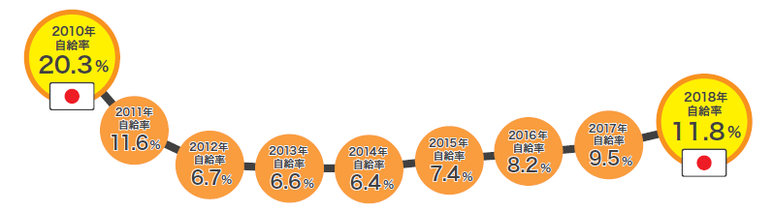
日本のエネルギー自給率

Slide 42
日本のエネルギー自給率
約10年で半分に！

Slide 43
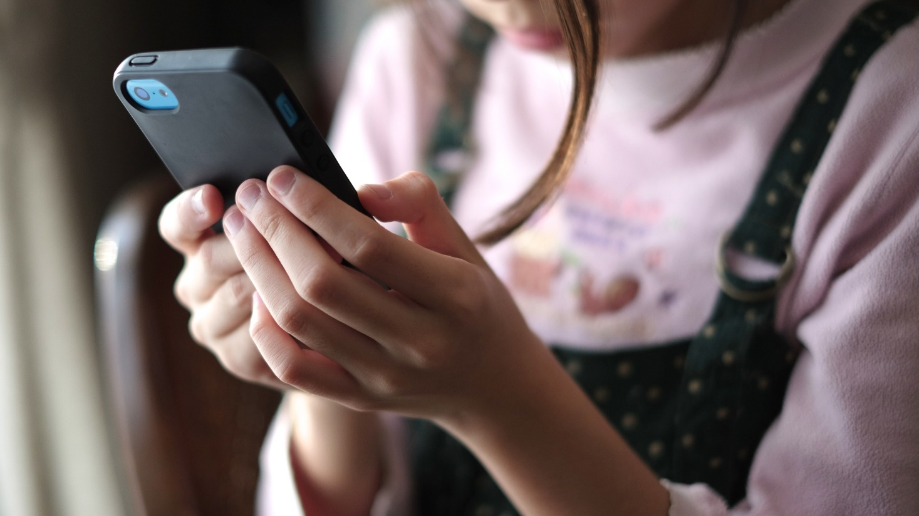
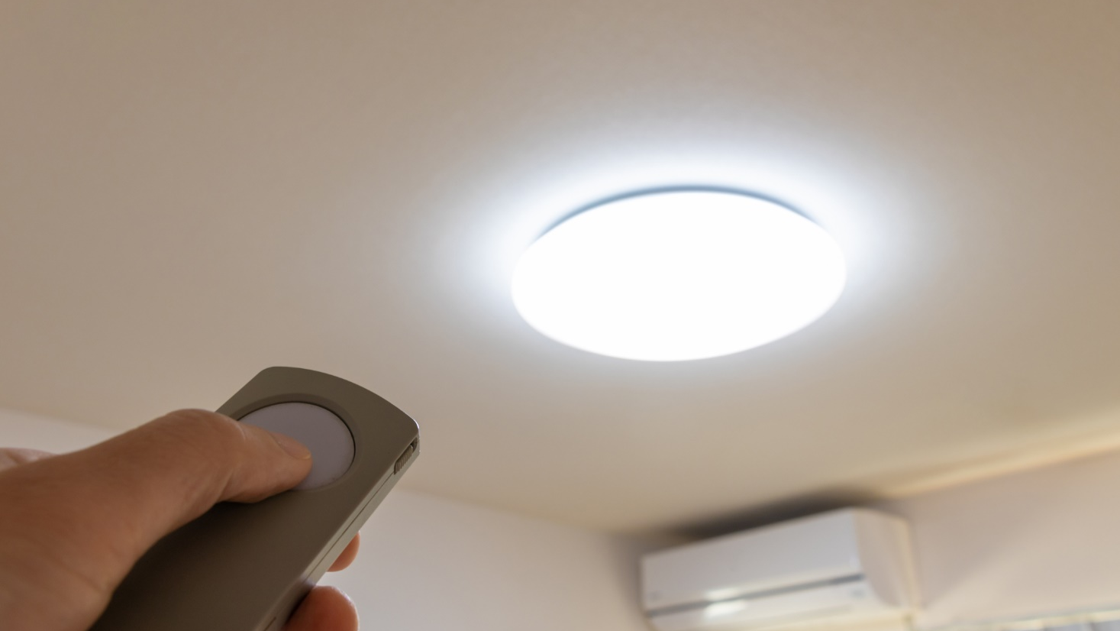
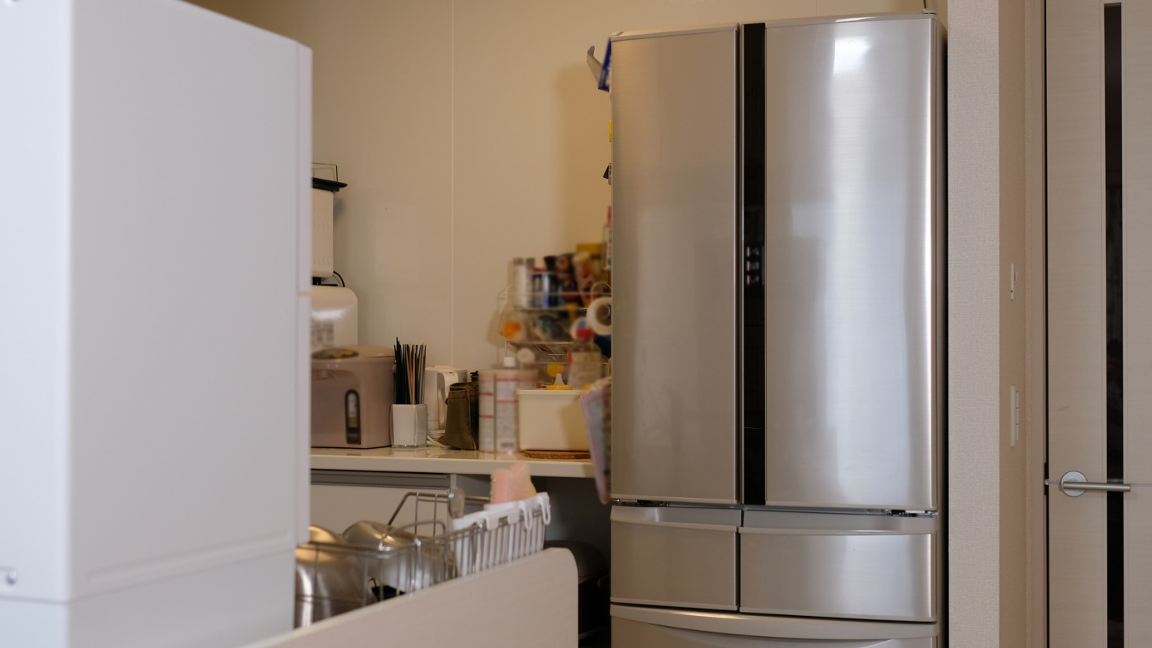

Slide 44
みんなが取り組んでいる省エネ活動は？

Slide 45
ワークシートに書いてみよう！
（2～3分間）

Slide 46
みんなの意見を聞かせてください！

Slide 47
日頃取り組んでいる省エネ活動

Slide 48
ワークシートに書いてみよう！
（2～3分間）

Slide 49
みんなの意見を聞かせてください！

Slide 50
みんながやったほうがよい と思っているけれど、 できていない省エネ活動は？

Slide 51
ワークシートに書いてみよう！
（2～3分間）

Slide 52
みんなの意見を聞かせてください！

Slide 53
やったほうがいいけれどできていない省エネ活動

Slide 54
休憩
（10分間）

Slide 55
前半の振り返り

Slide 56
主要国の一次エネルギー自給率比較（2018年）
下から2番目！
（出典）IEA「 World Energy Balances 2019」の2018年推計値、日本のみ資源エネルギー庁「総合エネルギー統計」の2018年度確報値。 ※表内の順位はOECD35カ国中の順位

Slide 57
日本のエネルギー自給率
約10年で半分に！

Slide 58
みんなが取り組んでいる省エネ活動は？

Slide 59
みんながやったほうがよい と思っているけれど、 できていない省エネ活動は？

Slide 60
ここからはグループに分かれて考えてみよう！

Slide 61
なぜ、省エネ活動をしない人が多いのだろう？

Slide 62
ワークシートに書いてみよう！
（2～3分間）

Slide 63
グループの人たちと話し合ってみよう！
（2～3分間）

Slide 64
みんなの意見を聞かせてください！

Slide 65
省エネ活動をしない理由

Slide 66
省エネに取り組む人を増やすには、 なんと言ったらいいだろう？ キャッチコピーを考えてみよう。

Slide 67
キャッチコピーをつくる上でのポイントは
「省エネをしない理由」から考えること

Slide 68
省エネをしない理由
日本のエネルギー自給率が低いことを知らない
キャッチコピーのアイデア
日本のエネルギーの現状を危機感をもって伝えてみる！

Slide 69
主要国の一次エネルギー自給率比較（2018年）
下から2番目！
（出典）IEA「 World Energy Balances 2019」の2018年推計値、日本のみ資源エネルギー庁「総合エネルギー統計」の2018年度確報値。 ※表内の順位はOECD35カ国中の順位

Slide 70
先進国のうち、
日本よりエネルギー自給率が低い国は
ルクセンブルク「だけ」です。

Slide 71
省エネをしない理由
簡単にできる省エネ活動があることを知らない
キャッチコピーのアイデア
今日からできる省エネ活動を紹介してみる！

Slide 72
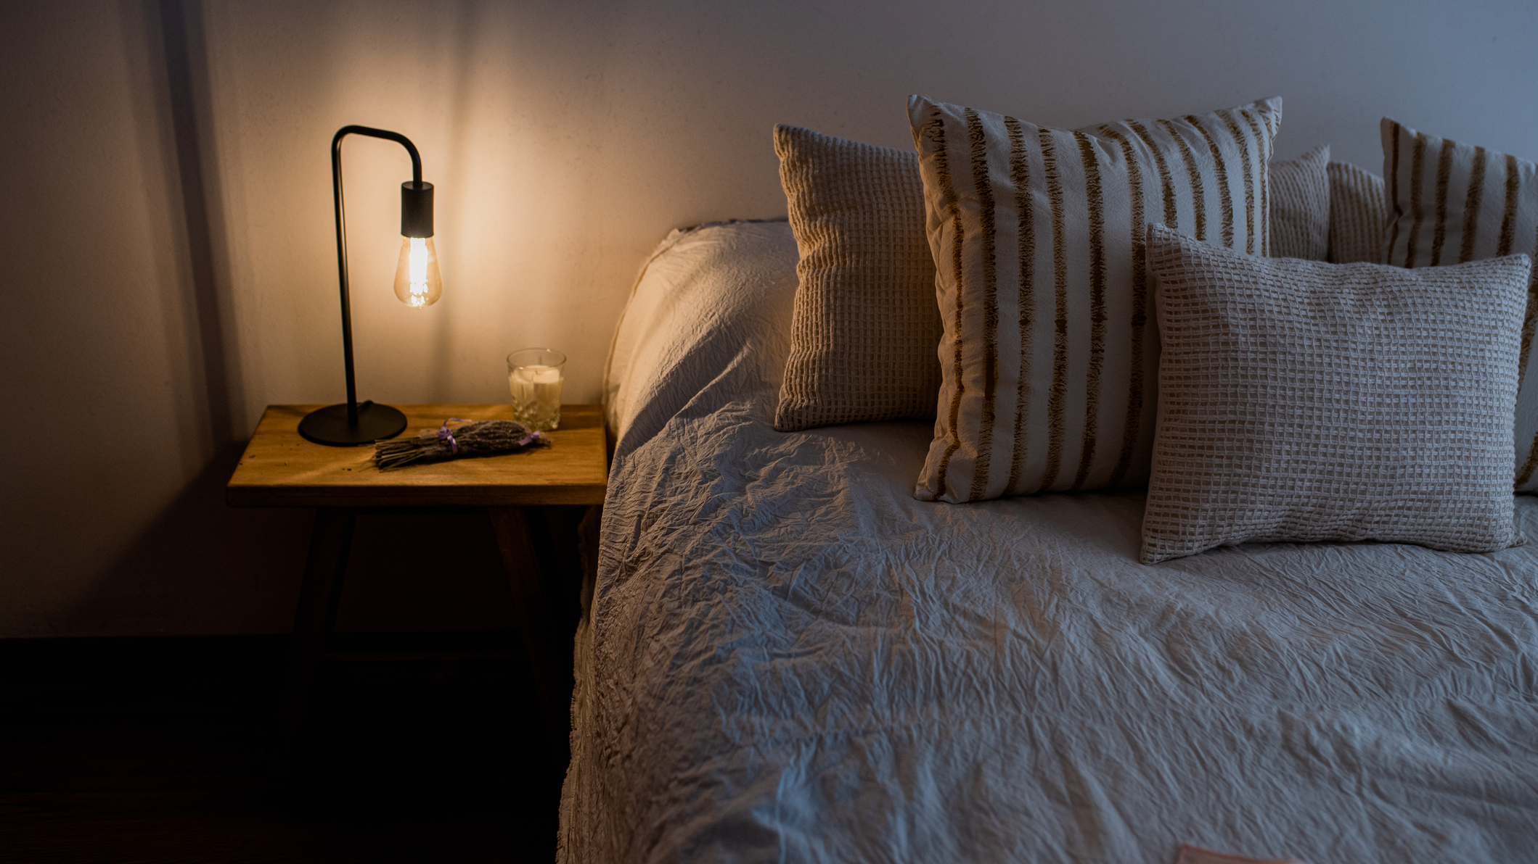
今日はちょっとだけ早く寝る。
それも立派な省エネです。

Slide 73
省エネをしない理由
自分の省エネ活動に効果があるのかわからない
キャッチコピーのアイデア
省エネの効果を、わかりやすい形で伝えてみる！

Slide 74
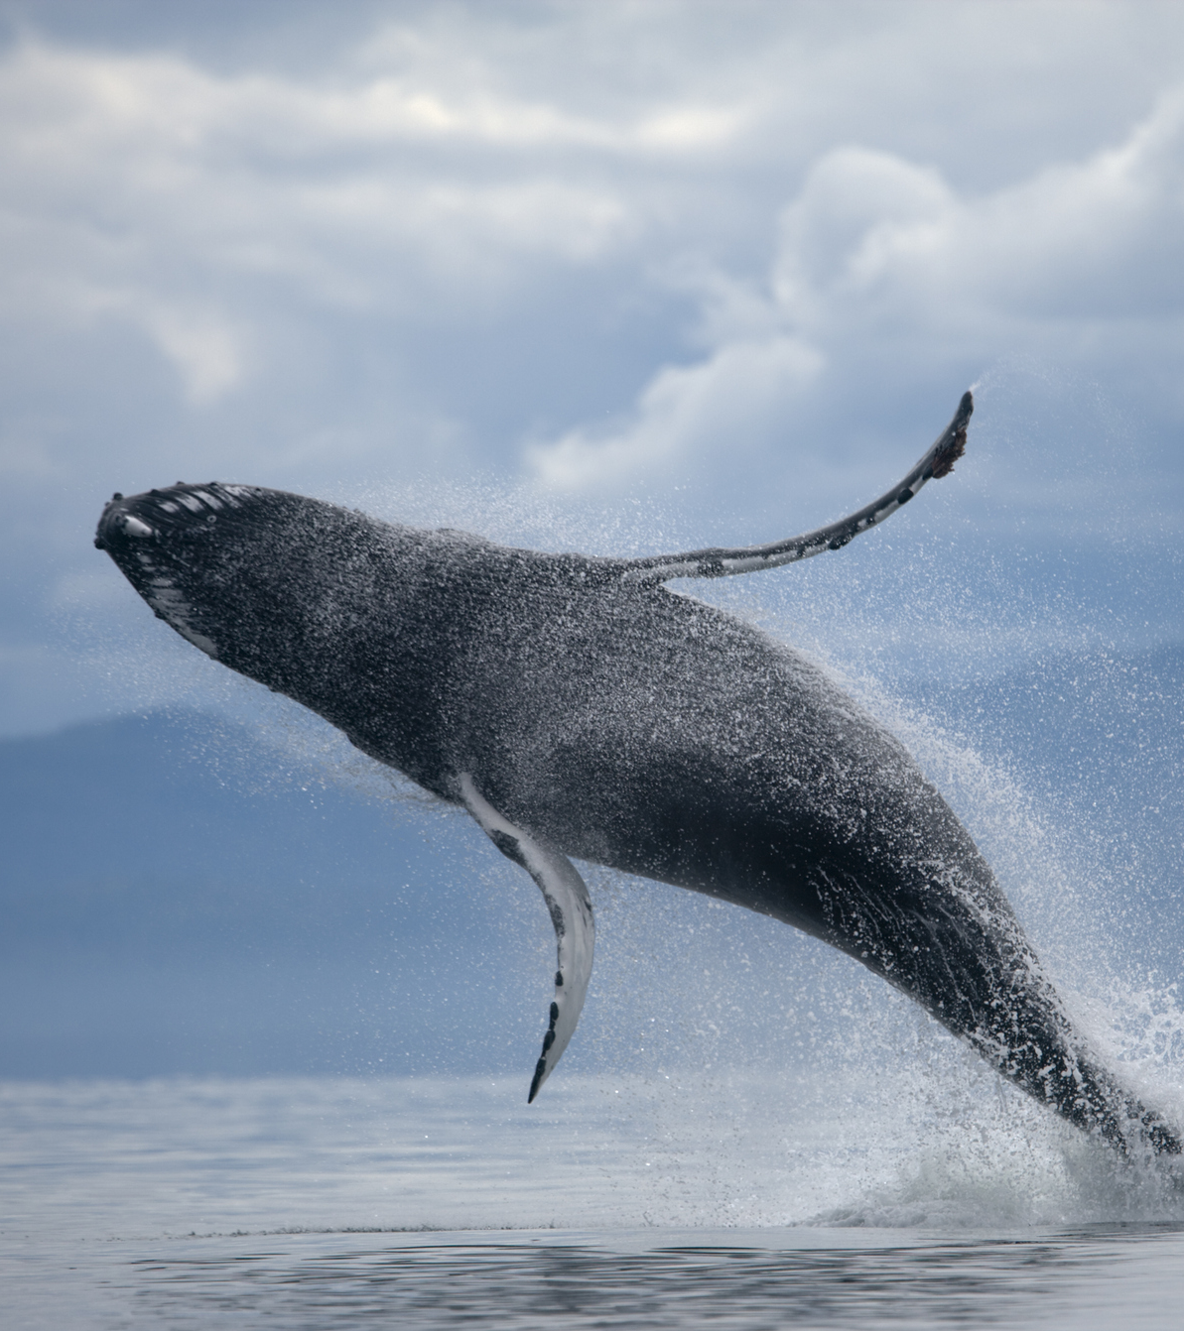
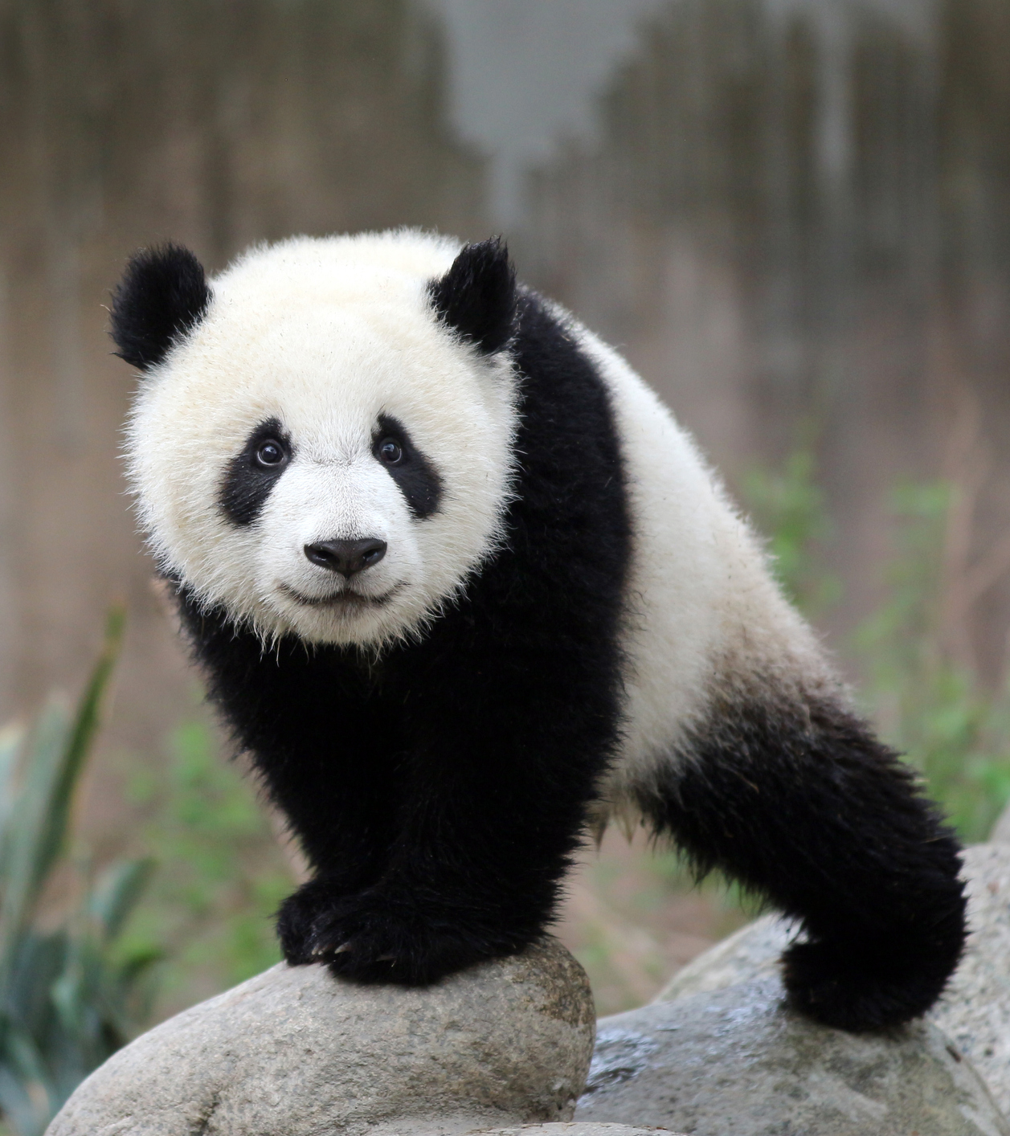
孫がクジラやパンダに会えるかは、
あなたにかかっている。

Slide 75
キャッチコピーをつくる上でのポイントは
「省エネをしない理由」から考えること

Slide 76
キャッチコピーを考えてみよう！
ワークシートに書いてみよう。
（2～3分間）

Slide 77
グループで話し合ってみよう！
（4～5分間）

Slide 78
グループで発表するコピーを1つ決めて
画用紙に書こう！
（2～3分間）

Slide 79
最後に全てのグループに
コピーを発表してもらいます！

Slide 80
今日の感想を教えて下さい！

